Slide 1
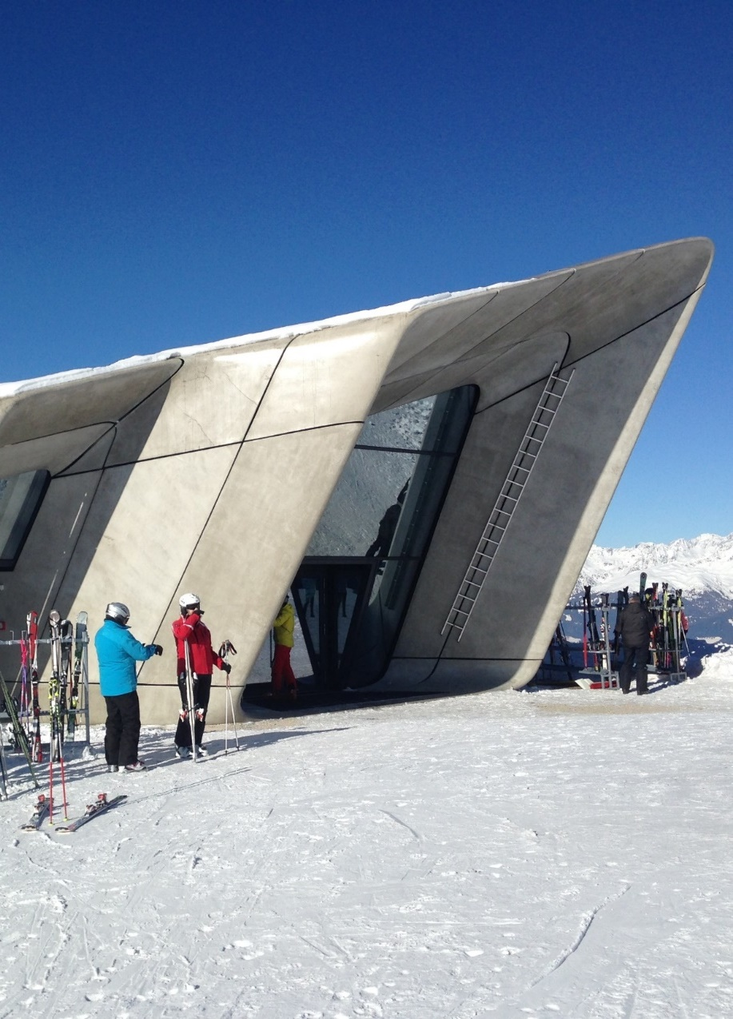
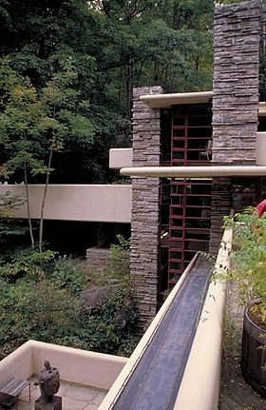
Elementi Costruttivi_aa.2025-26
Laboratorio Costruzione dell’Architettura 1
Corso di ELEMENTI COSTRUTTIVI
LAVORARE PER PIANI

Slide 2
Elementi Costruttivi_aa.2025-26
STRUTTURE IN ELEVAZIONE
Insieme degli elementi costruttivi che assicurano la stabilità dell’insieme mediante la loro capacità di resistere ai carichi e alle azioni esterne, e di trasmetterle al sistema di fondazione
STRUTTURA CONTINUA
Ossatura Muraria
STRUTTURA DISCONTINUA
Scheletro Portante
CARICHI DI ESERCIZIO
SOLAIO
CORDOLI
SETTI PORTANTI
SETTI DI IRRIGIDIMENTO
TRAVI (principali e di collegamento)
PILASTRI
CONTROVENTI (di piano e di parete)
FONDAZIONI

Slide 3
Elementi Costruttivi_aa.2025-26
Classi di Unità Tecnologiche | Unità Tecnologiche | Definizione | Classi di Elementi Tecnici
STRUTTURE | Strutture di fondazione | Insieme degli elementi tecnici del sistema edilizio aventi funzione di trasmettere i carichi del sistema edilizio stesso al terreno | Strutture di fondazione dirette Strutture di fondazione indirette
 | Strutture in elevazione | Insieme degli elementi tecnici del sistema edilizio aventi funzione di sostenere i carichi verticali e/o orizzontali, e trasmetterli alle strutture di fondazione | Strutture in elevazione verticali (pilastri-setti) Strutture in elevazione orizzontali o inclinate (solai-solette) Strutture in elevazione spaziali ( gusci)
 | Strutture di contenimento | Insieme degli elementi tecnici funzionalmente connessi con il sistema edilizio aventi funzione di sostenere i carichi derivanti dal terreno | Strutture di contenimento verticali Strutture di contenimento orizzontali

Slide 4
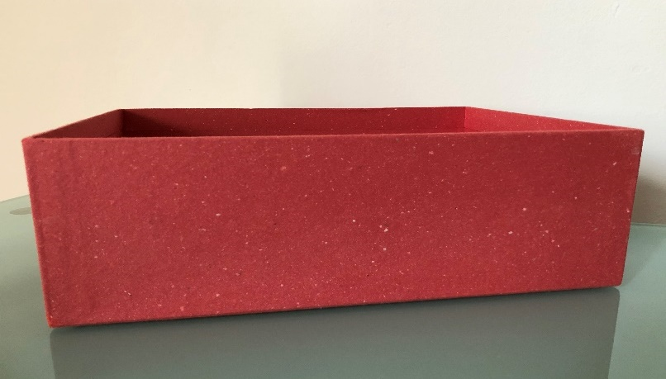
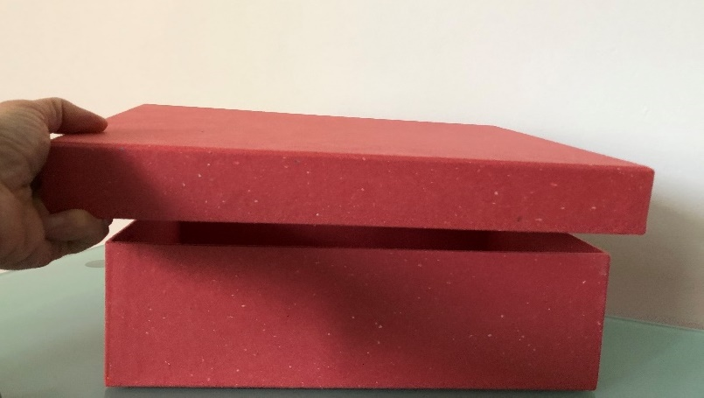
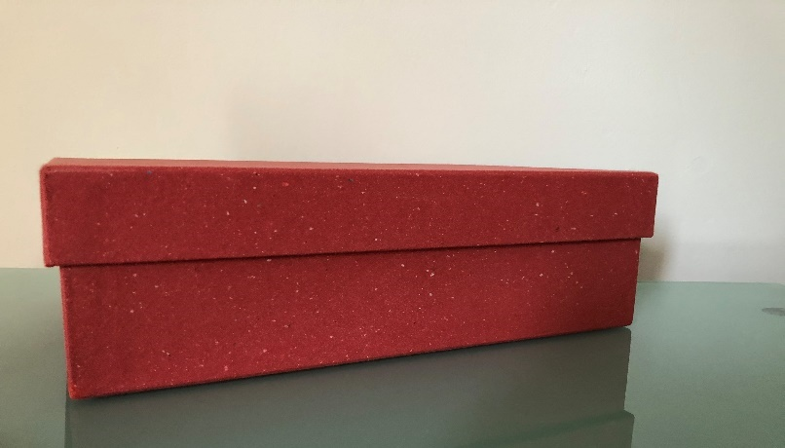
Elementi Costruttivi_aa.2025-26
OSSATURA MURARIA
GERARCHIA DEGLI
ELEMENTI DIFABBRICA
RILEVANZA DELLA CHIUSURA ESTERNA
SCATOLA
SPECIALIZZAZIONE DEI PIANI
PIÙ FUNZIONI PER LA CV

Slide 5
Elementi Costruttivi_aa.2025-26
ECF DELL’OSSATURA MURARIA
SOLAI
CORDOLI DI PIANO – distribuiscono in maniera omogenea e continua le sollecitazioni trasmesse dai solai ai setti portanti principali
SETTI PORTANTI – convogliano in maniera omogenea e continua i carichi al sistema di fondazione
SETTI DI CONTROVENTO – resistono alle azioni orizzontali che potrebbero generare il ribaltamento dei setti portanti, conferendo rigidità e evitando che il sistema sia interessato da fenomeni di instabilità laterale
FONDAZIONI - trasmettono al terreno il peso globale della costruzione ed evitano le conseguenze di cedimenti differenziali; sono continue
cordolo
platea

Slide 6
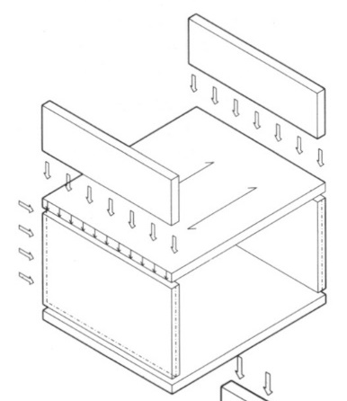
Elementi Costruttivi_aa.2025-26
OSSATURA MURARIA: LA SCATOLA
SETTO SUPERIORE
SOLAIO
GIACITURA ORIZZONTALE
GIACITURA VERTICALE
SETTO PRINCIPALE
schema ECF
FONDAZIONE

Slide 7
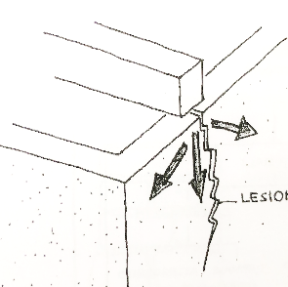
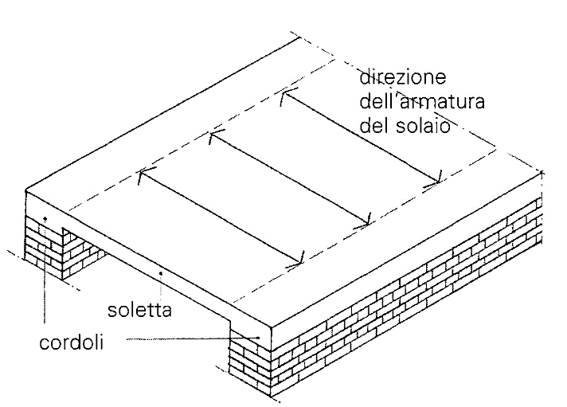
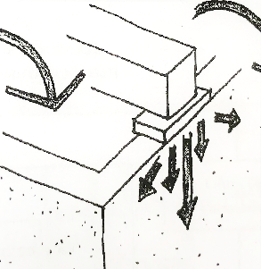
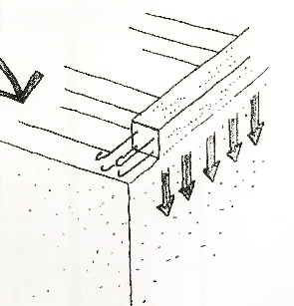
Elementi Costruttivi_aa.2025-26
DISTRIBUZIONE DEI CARICHI_RUOLO DEL CORDOLO
direzione tessitura solaio
appoggio diretto
distribuzione
solaio
con dormiente
cordoli
cuciture
con cordolo

Slide 8
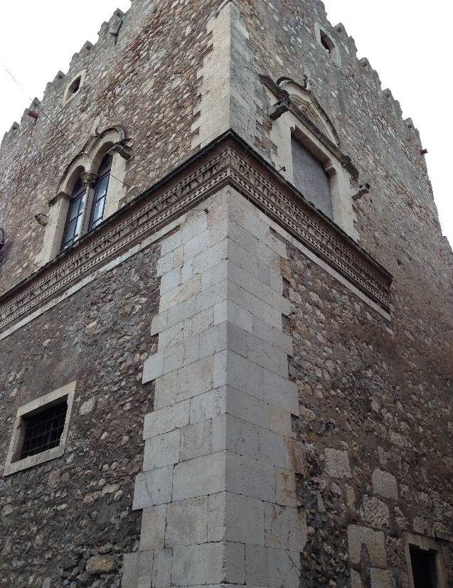
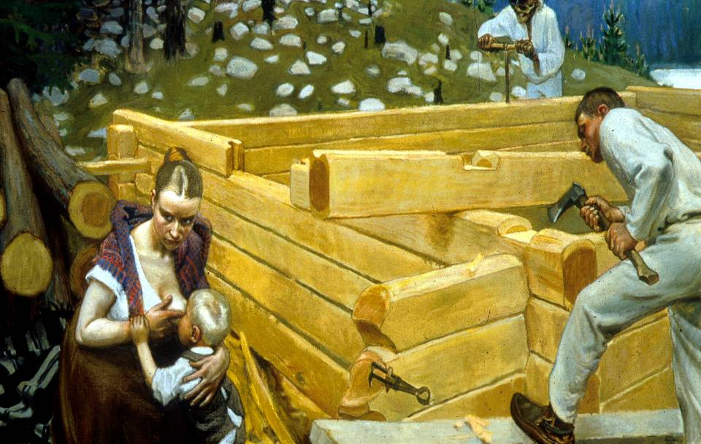
Elementi Costruttivi_aa.2025-26
TEMA DELL’ANGOLO
La pietra che i costruttori hanno scartata è diventata pietra angolare, e questa è l’opera meravigliosa del Signore (Sal 118,22-23)
l’angolo è una struttura che lavora PER FORMA

Slide 9
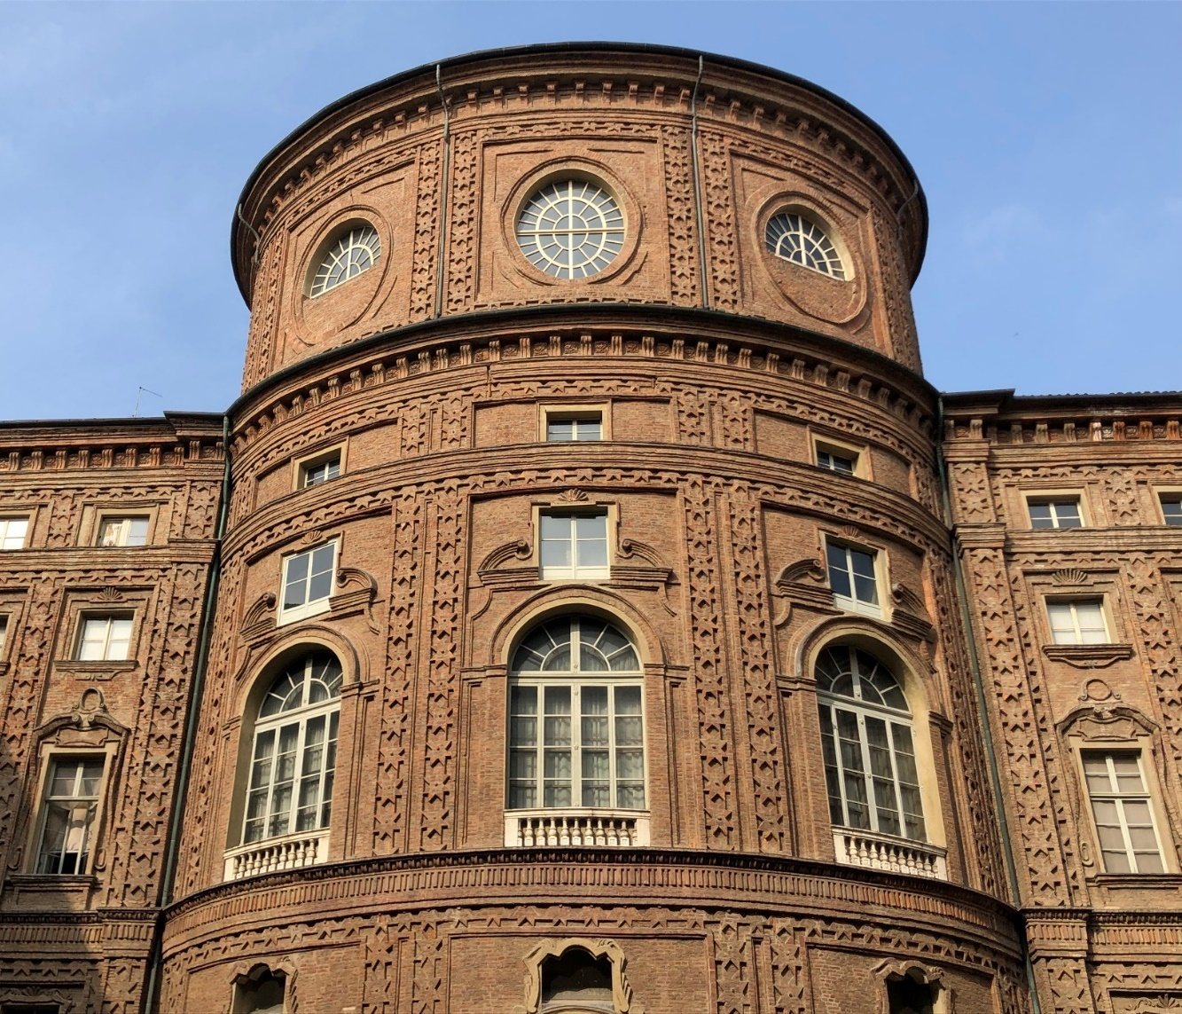
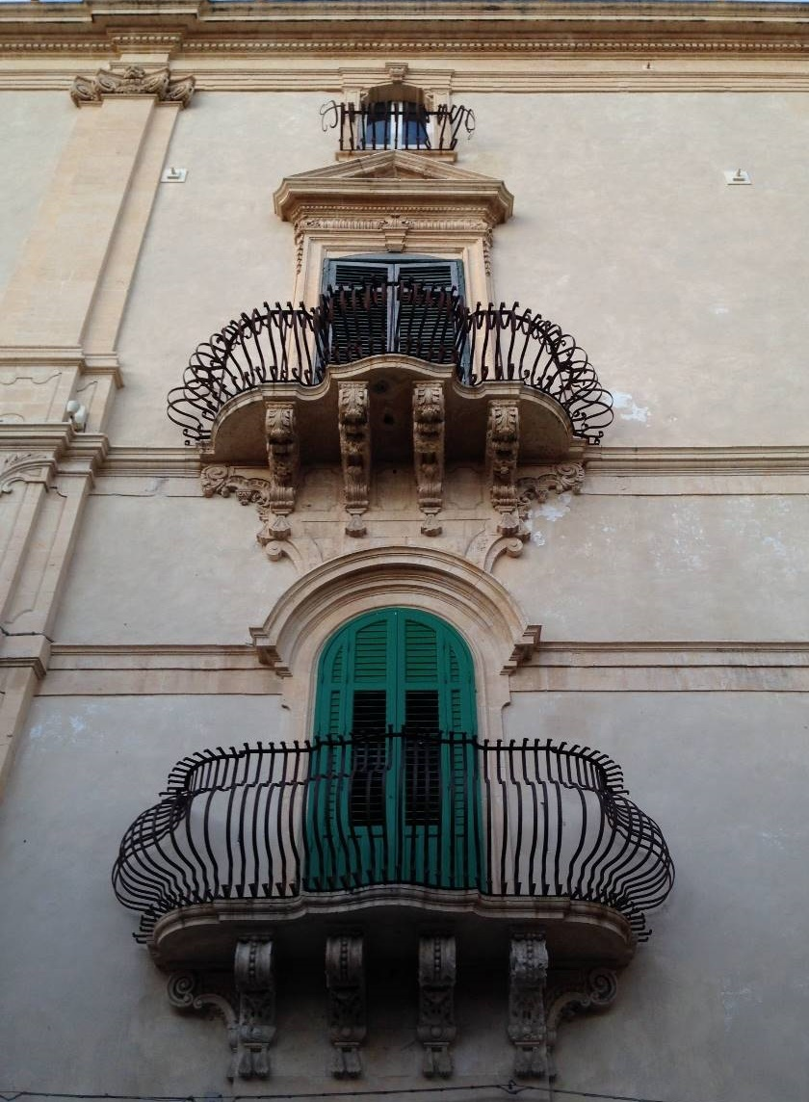
Elementi Costruttivi_aa.2025-26
tema della DISCONTINUITÀ

Slide 10
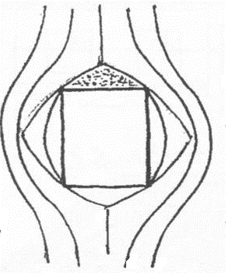
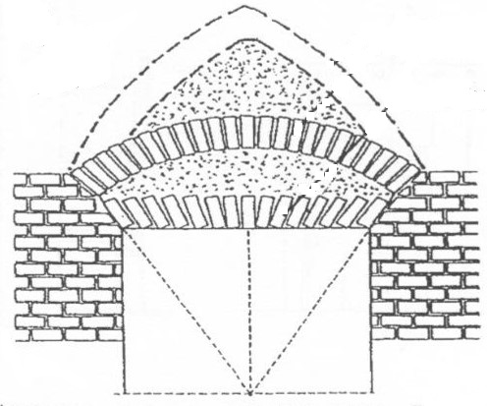
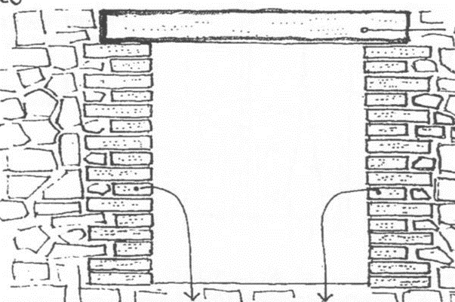
Elementi Costruttivi_aa.2025-26
TEMA DELLA CONTINUITÀ
Area da distribuire
Area di addensamento
delle sollecitazioni
dispositivo
dispositivo
arco di sordina
arco
architrave
piattabada
SPALLETTE

